Slide 1
Сучасний поглад на простір і час
Учитель: Роїк Леся Василівна
Виконала: учениця 10-А класу Збаранська Софія

Slide 2
Сучасна фізика
Сучасна фізика ґрунтується переважно на двох теоретичних узагальненнях:
Квантова гіпотеза М. Планка (1900 р.)
Постулати теорії відносності А. Ейнштейна (1905 р.)

Slide 3
СТВ
Спеціальна теорія відносності переглянула насамперед спрощені класичні уявлення про простір і час. Вона дала більш глибоке, узагальнене їх тлумачення, об'єднавши в єдиний континуум — простір—час. Завдяки цьому в СТВ інакше характеризується одночасність події: дві події, що відбуваються в різних точках простору і є одночасними в одній системі відліку, не будуть одночасними в інших.

Slide 4
Простір і час
Буття матерії характеризується системністю, рухом та формами її існування - простором і часом. У чому ж суть простору і часу?
Простір - це форма буття матерії, що характеризує її протяжність, структурність, співіснування і взаємодію елементів у всіх матеріальних системах.
Час - це форма буття матерії, що виражає тривалість ЇЇ існування, послідовність зміни станів у змінюванні і розвитку всіх матеріальних систем. Синонім поняття тривалість. Поняття час виникає з порівняння різних станів одного і того ж об'єкту, який змінює свої властивості.
Простір і час нерозривно зв'язані між собою. їх єдність проявляється у русі і розвитку матерії.

Slide 5
Два основні підходи
Субстанціальний підхід
Простір і час - самостійні сутності, що діють поруч з матерією і незалежно від неї. Звідси висновок про незалежність властивостей простору і часу від характеру матеріальних процесів, що відбуваються у них. Виходячи з такої концепції, Ісаак Ньютон будував фізичну модель світу.
Реляційний підхід
Простір і час - системи відносин, що утверджуються взаємодіючими матеріальними об'єктами. Поза такою системою взаємодій простір і час вважаються неіснуючими. Положення цієї концепції змусили учених і філософів переглянути традиційні уявлення про простір і час і відмовитися від субстанціональної концепції.

Slide 6
Теорія відносності
Теорія відносності складається з двох зв'язаних між собою теорій:
Спеціальна теорія відносності
Загальна теорія відносності
Спеціальна теорія відносності довела, що численні просторово-часові властивості, що вважалися незмінними, у дійсності виступають відносними, тобто релятивними. Положення про те, що кожне фізичне явище та кожний фізичний процес розглядається як система, яка формує свої просторово-часові відносини, стало досягненням теорії.

Slide 7
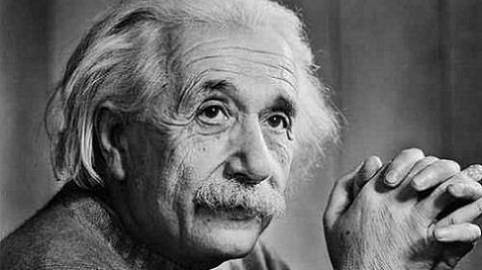
Сам Альберт Ейнштейн на питання про суть теорії відносності відповів: «Суть така: раніше вважали, що коли, яким-небудь чудом усі матеріальні речі раптом зникли, то простір і час залишились би. Згідно теорії відносності разом з речами зникли б і простір і час».

Slide 8
Властивості простору і часу
Основні властивості простору: протяжність, однорідність, ізотропність, тривимірність.
Час характеризується тривалістю, одно-мірністю, незворотністю, однорідністю.
І простір і час всезагальні і об'єктивні.
Специфічна властивість часу - незворотність, тобто неможливість повернення в минуле. Час тече з минулого через теперішнє в майбутнє. Деякі філософи обґрунтовують зв'язок незворотності часу з незворотністю термодинамічних процесів і з дією закону зростання ентропії (перетворення).

Slide 9
Інформаційне джерело
http://uad.exdat.com

Slide 10
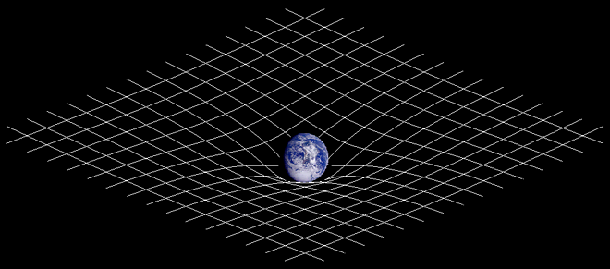
Дякую за увагу!

